Slide 1
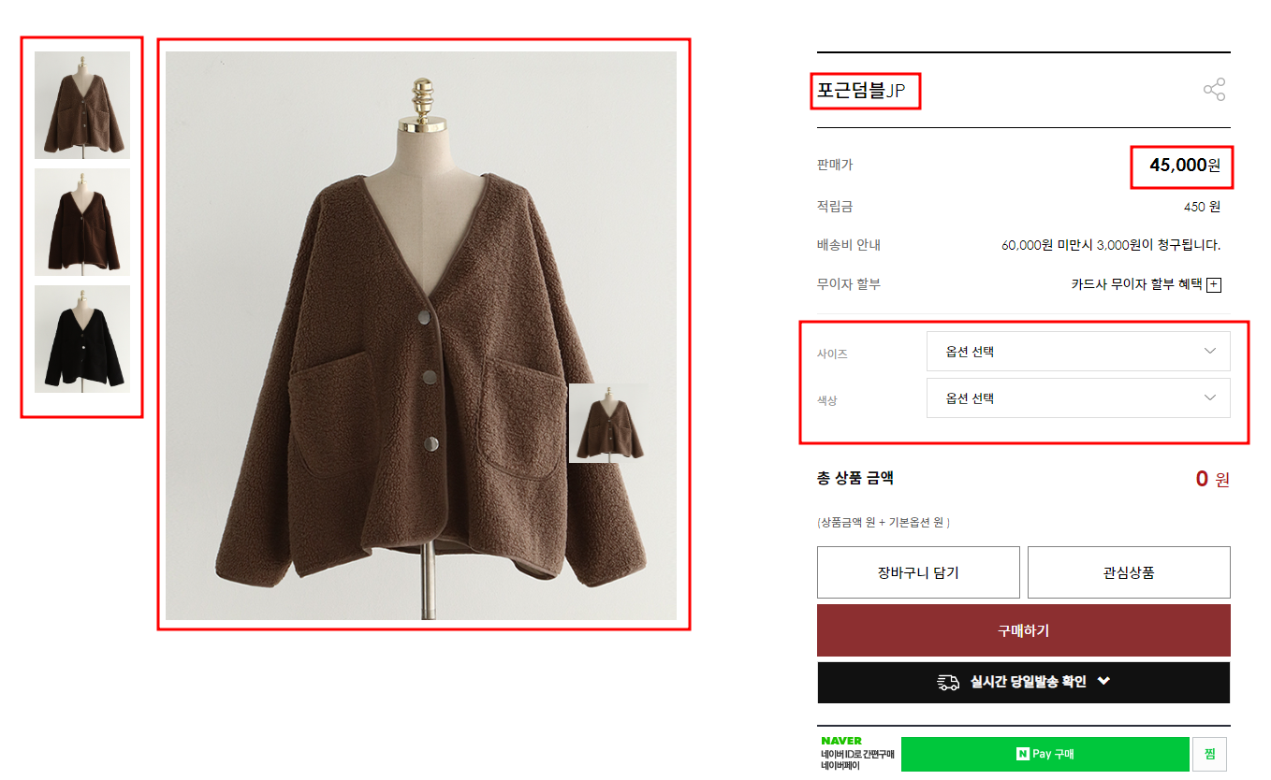
상품명
상품 이미지 저장 경로
C:\joeunmall-teamproject\product_images\카테고리 폴더명
상품가격
* 카테고리 폴더명
01 티셔츠 01_tshirt
02 팬츠/스커트 02_pants
03 원피스 03_onepiece
04 니트/가디건 04_cardigan
05 자켓 05_jacket
상품옵션
* 카테고리별 가져올 페이지
01 티셔츠 : 탑
02 팬츠/스커트 : 팬츠
03 원피스 : 원피스/스커트 -> 원피스
04 니트/가디건 : 아우터 -> 가디건
05 자켓 : 아우터 -> 자켓/코트
상품 썸네일 이미지
* 파일명
‘상품등록연도 2자리‘_’상품카테고리번호 2자리‘_’상품등록순서 3자리‘_thumbnail
00_00_000_thumbnail
상품 상세 이미지(최대 5장까지)
* 파일명
‘상품등록연도 2자리‘_’상품카테고리번호 2자리‘_’상품등록순서 3자리‘_‘상세이미지순서 1자리(1~5)‘
00_00_000_0

Slide 2
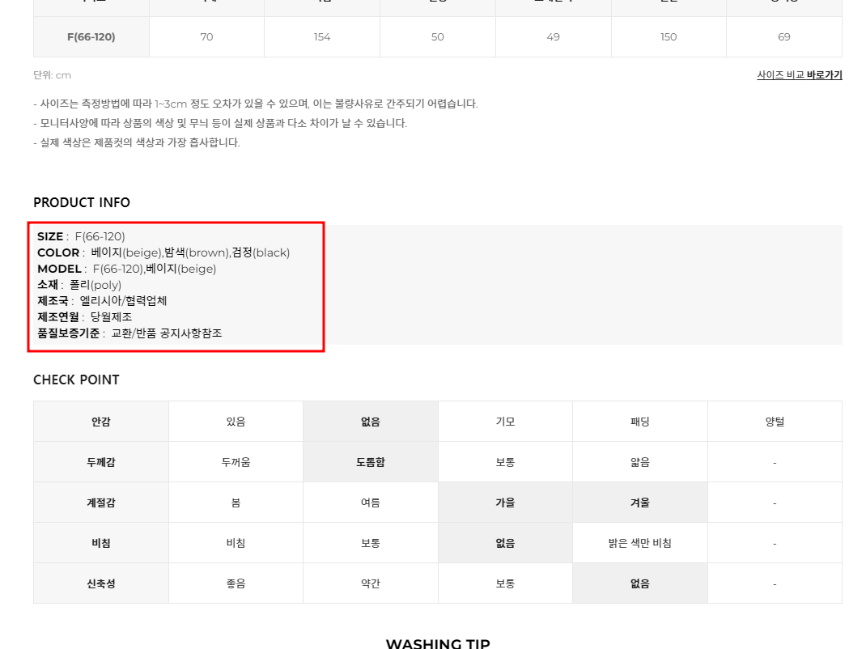
상품 상세정보

Slide 3
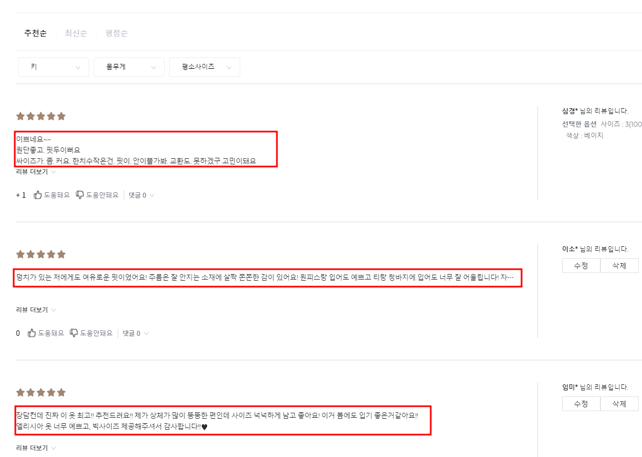
리뷰 내용

